Slide 1
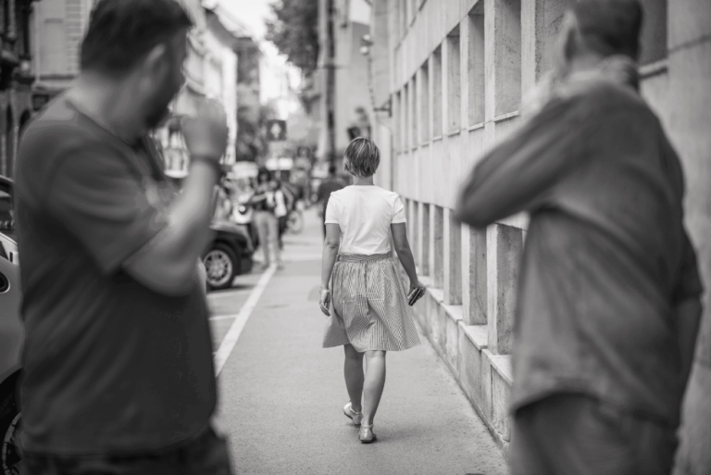

ALGORITMO PARA LA CIRCULACIÓN SEGURA EN LAS CALLES DE MEDELLÍN

Slide 2
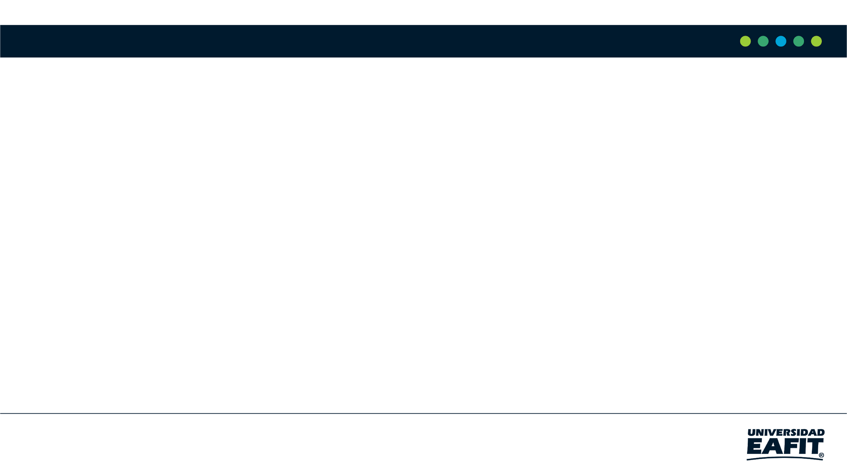
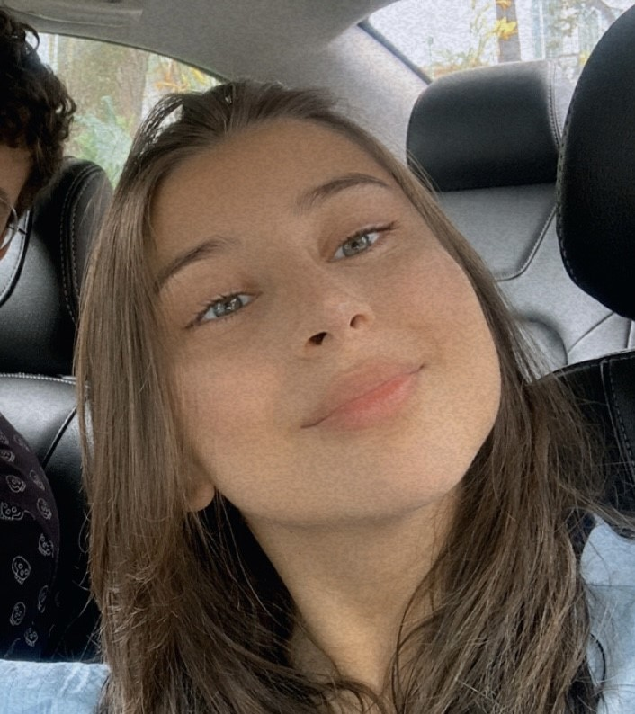
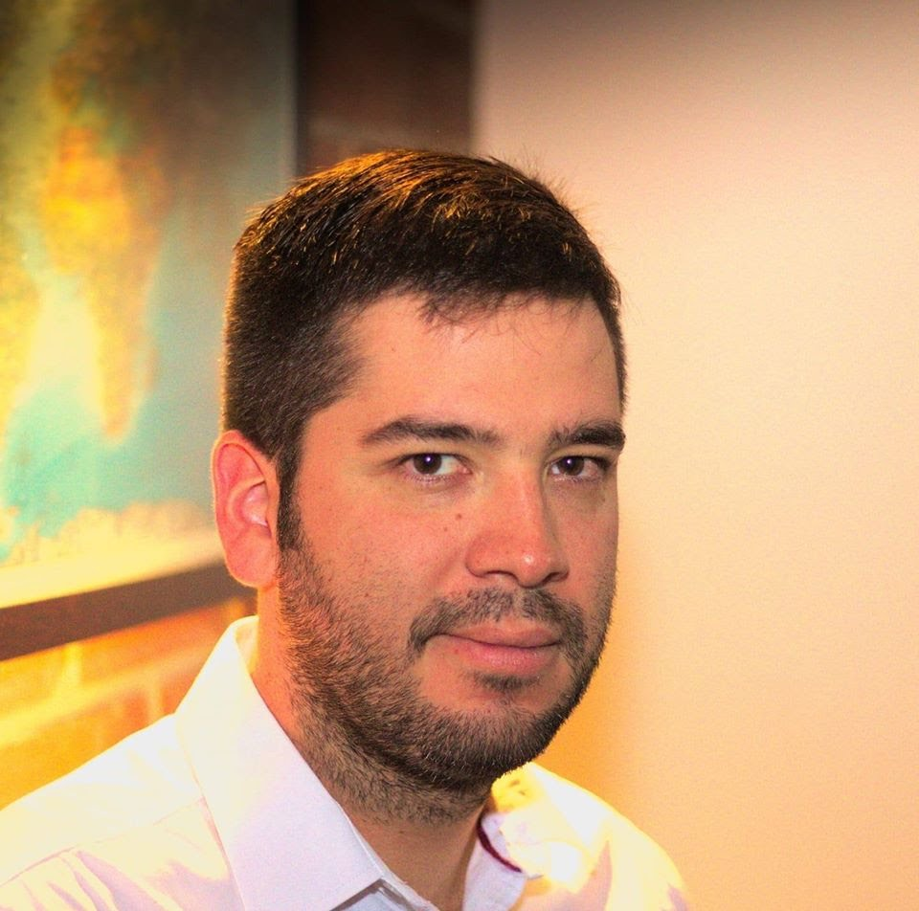
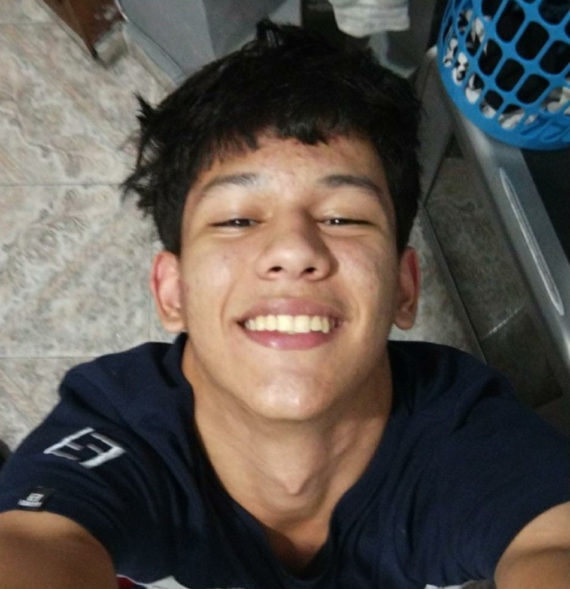
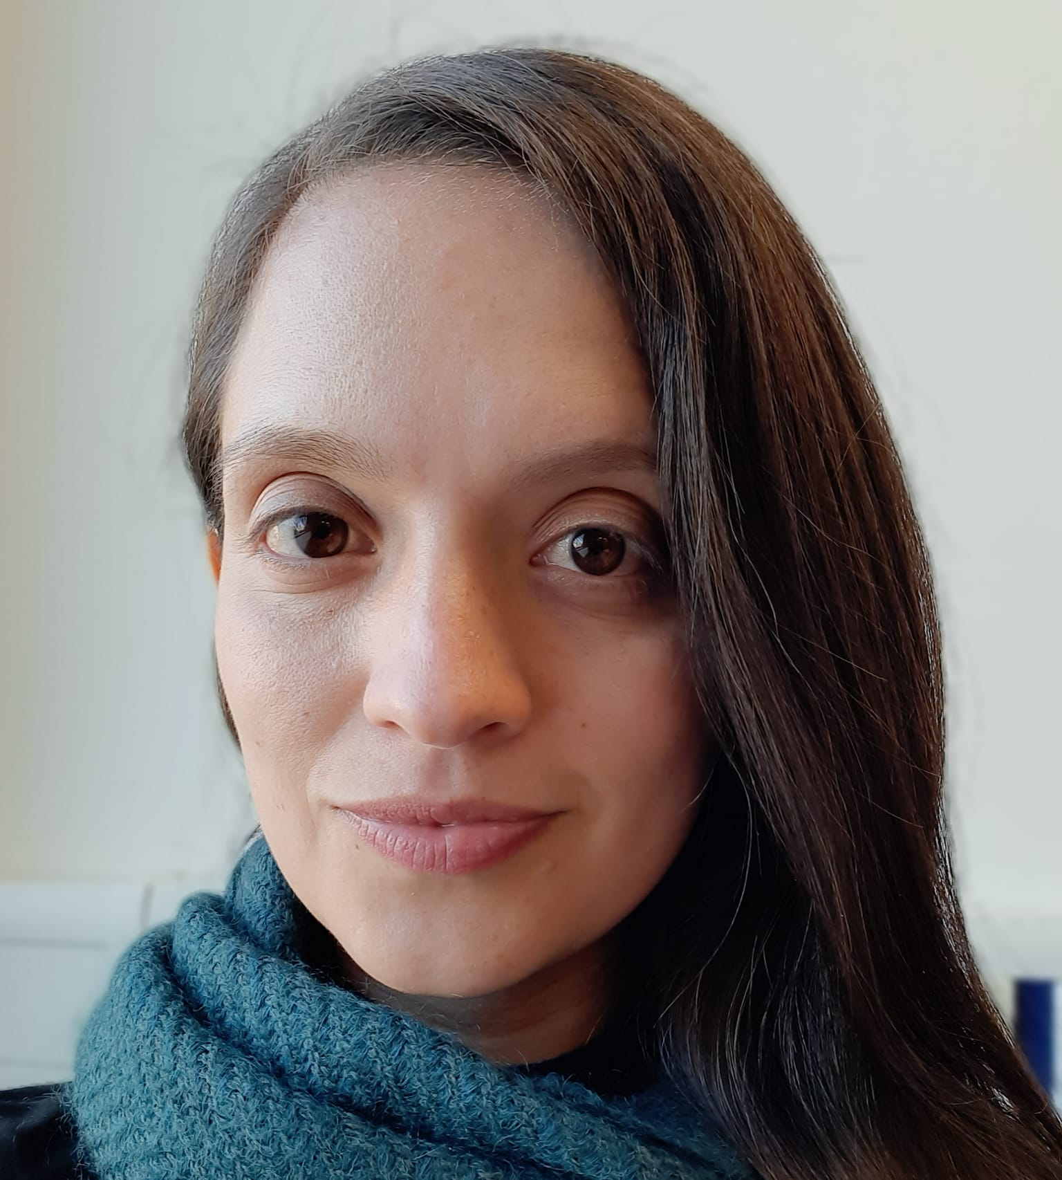

Presentación del equipo
Manuela Caro
Investigación de trabajos relacionados
Cristian Cárdenas
Investigación del Algoritmos
Andrea Serna
Revisión de la literatura
Mauricio Toro
Preparación de los datos
http://github.com/ManuCarov/proyecto/
Incluya la URL donde se encuentra su proyecto
y eliminar el círculo

Slide 3
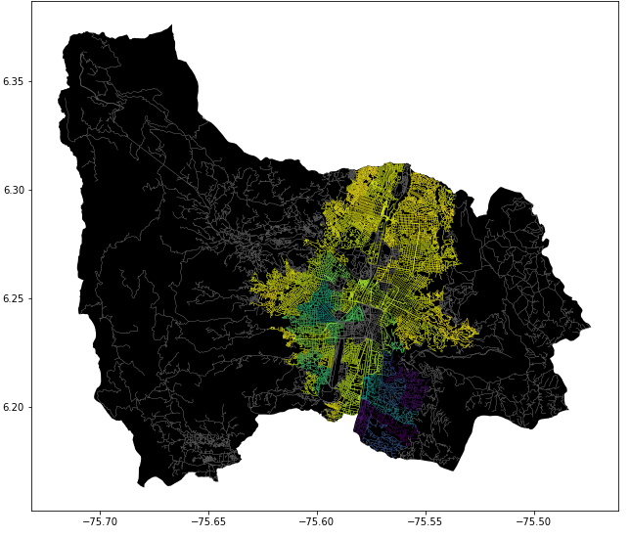
Planteamiento del problema
Algoritmo para el camino más corto
Calles
de Medellín, Origen y Destino
Tres caminos que reducen tanto el riesgo de acoso como la distancia

